Slide 1
Conselho Municipal do emprego e relações do trabalho
Relatório de Atividades
PERÍODO: 01/07/2013 A 30/06/2014

Slide 2
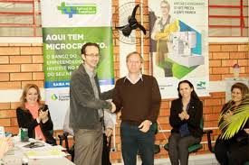
Prefeito Municipal:
Ilmo Sr. Antonio Cantelmo Neto
Presidente Conselho Municipal do Emprego e Relações do Trabalho – Bancada dos Empregadores
Jairo Niehues

Slide 3
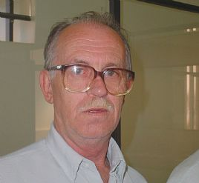
Secretaria Municipal de Desenvolvimento Econômico e Tecnológico:
Jovelina Chaves da Silva Santos
Secretário Executivo:
Itacir Camilo Rovaris

Slide 4
PARCEIROS DO CENTRO EMPRESARIAL
SINCOBEL UTFPR UNIOESTE SEBRAE Sistema FIEP SENAC SESC Banco do Brasil Caixa Econômica Federal Sicredi Sicoob Cresol Junta Comercial Corpo de Bombeiros | Receita Federal Receita Estadual Correios Fomento Paraná UNIPAR CESUL UNISEP SINDIMADMOV APL – Alumínios Polícia Militar ACEFB CDL OAB SENAR

Slide 5
ATIVIDADES DESENVOLVIDAS:
Inauguração do Centro Empresarial em 12/12/2013;
Continuidade do Programa de Desenvolvimento Industrial com Distritos Industriais;
Acompanhamento dos condomínios industriais (Comissões e Secretaria do Conselho):
Ulderico Sabadin
Romano Zanquet
Dante Manfroi
Irineu Montemezzo
Conab

Slide 6
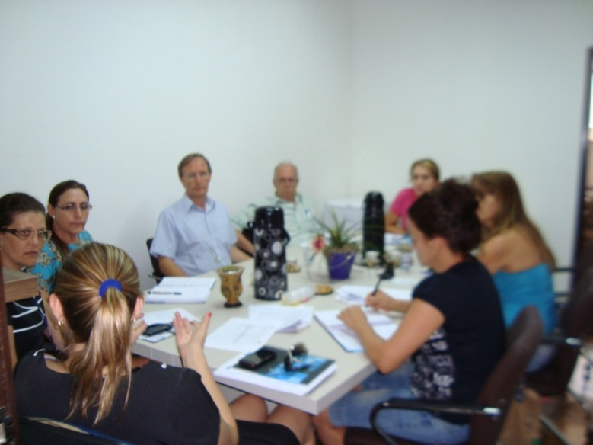
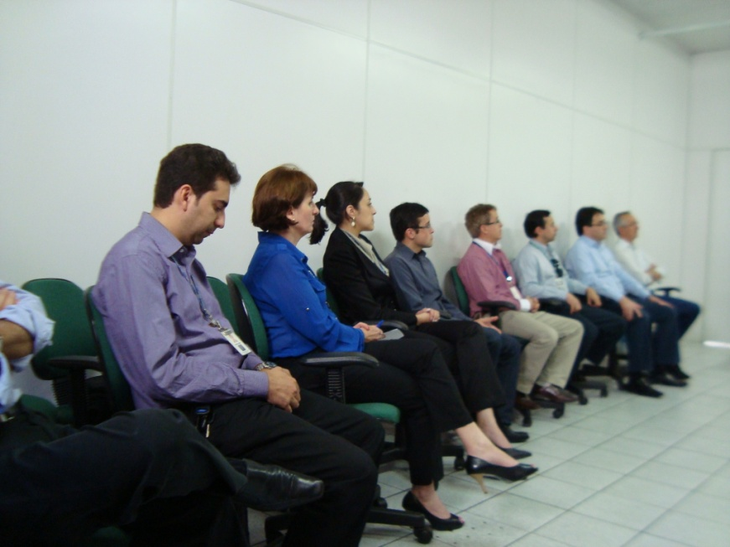
Diagnóstico com empresários para implantação do Planejamento Estratégico da Secretaria em parceria com diversas instituições;
Implantação do Planejamento Estratégico do Comitê Gestor com acompanhamento do SEBRAE;
Criação do Centro de Inovação e Tecnologia com apoio diversos parceiros;

Slide 7
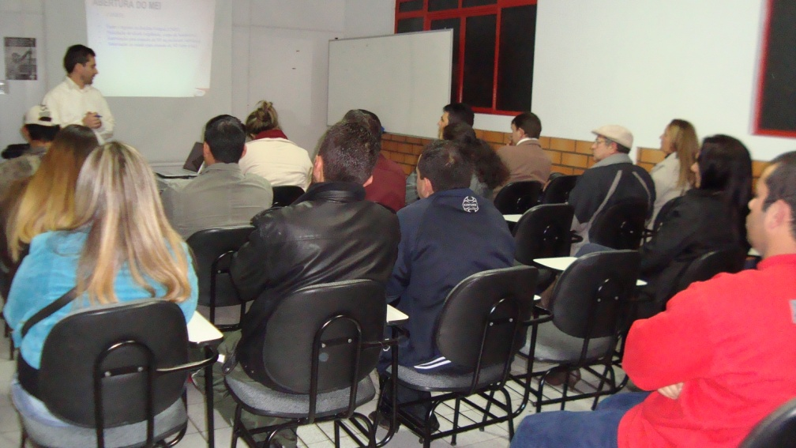
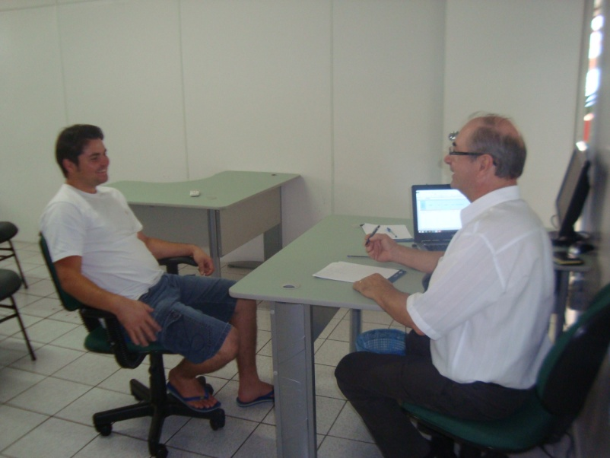
Firmado Convênios e Contratos de Cooperação Técnica com 28 parceiros do Centro Empresarial;
Estudo e encaminhamento de Projetos de Leis e Decretos ao Executivo;
Promoção da Semana Empresarial com atividades empreendedoras, atendendo 212 empresários;
Semana do MEI – promovida em parceria com SEBRAE, foram realizadas palestras, consultorias com atendimento especializado para o Micro Empreendedor Individual. Foram atendimento 151 empresários.

Slide 8
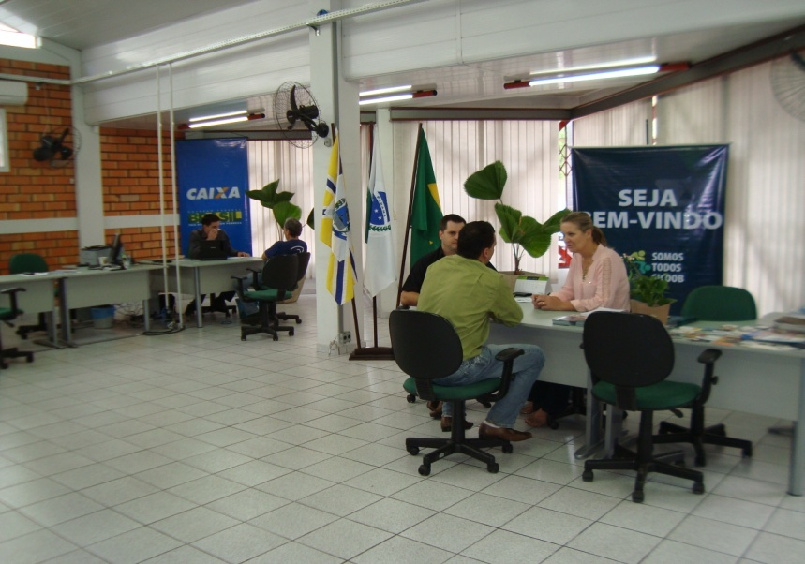
Realização do Café com Crédito – 3 dias de atendimento dos Bancos parceiros com propostas financeiras diferenciadas. Foram atendidos 83 empresários.

Slide 9
CERTIFICAÇÃO ICMS
As 100 maiores empresas arrecadadoras de ICMS receberam certificação como forma de reconhecimento de sua participação no desenvolvimento do nosso município. Presença de 132 pessoas.
Em 2013/2014 o município alcançou o 1º lugar no Sudoeste do Paraná em retorno de ICMS, foi a 1ª vez na história de Francisco Beltrão.

Slide 10
Consolidação do Turismo Rural com importantes atividades no setor:
Estudos/diagnósticos e estratégias para o Turismo no Município, reativando o Conselho do Turismo;
Planejamento e orientação de atividades das propriedades;
Qualificação de Taxistas;
Caminhada na Natureza – parceira com a EMATER;
Curso de Jardinagem – parceria com EMATER/SENAR;
Curso de Oratória;

Slide 11
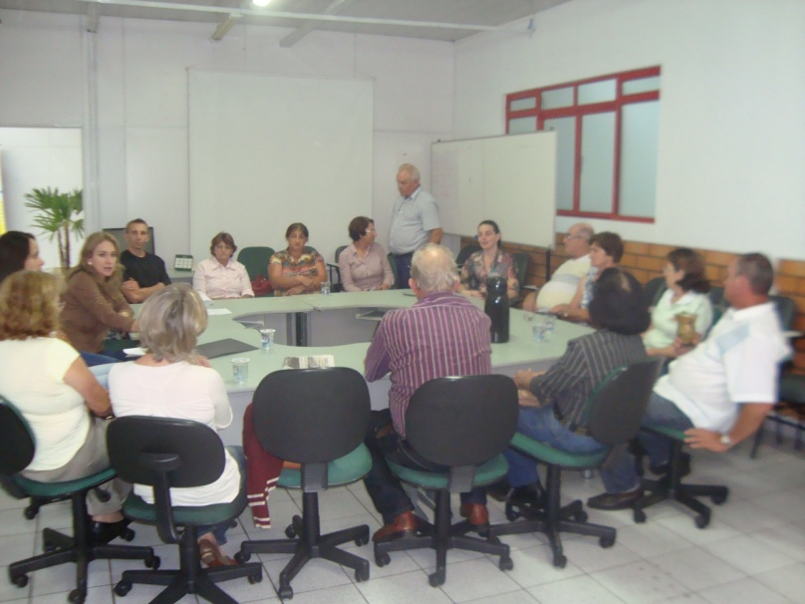
Criação da Associação do Turismo Rural Caminhos do Marrecas, com o objetivo de fortalecimento do grupo;

Slide 12
Torre concatedral
A Torre da Concatedral de junho/2013 a junho/2014 recebeu 21.914 mil visitantes de todos os estados do Brasil e de países como: Paraguai, Bolívia, Uruguai, Itália, Estados Unidos, Alemanha, Índia, Tailândia, Peru, Israel, Argentina e Chile.
Média mensal de visitantes: 2.190 pessoas.

Slide 13
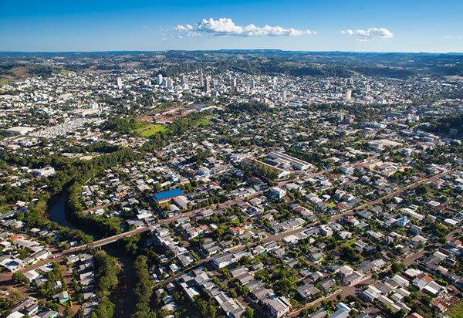
Qualidade de vida: Índice Firjan
O município está em 1º lugar no Sudoeste, em 5º lugar no Estado do Paraná, em 61º no Brasil, apresentando um índice geral de 0,8513.

Slide 14
– Educação: 0,8107
– Saúde: 0,9182
– Emprego e Renda: 0,8301
Importante: Os índices da qualidade de vida vêm melhorando a cada ano, o IDHM, publicado a cada 10 anos, e os índices das pesquisas SEBRAE também mostram a mesma evidência.

Slide 15
Índice SEBRAE de mortalidade de empresas
Francisco Beltrão tem o 2º melhor índice do Paraná na questão de sobrevivência das empresas, apresentando apenas 19% de mortalidade no primeiro ano de atividade.
Em 2000 este índice era de 75% de mortalidade, evidenciamos assim a evolução do nosso município.

Slide 16
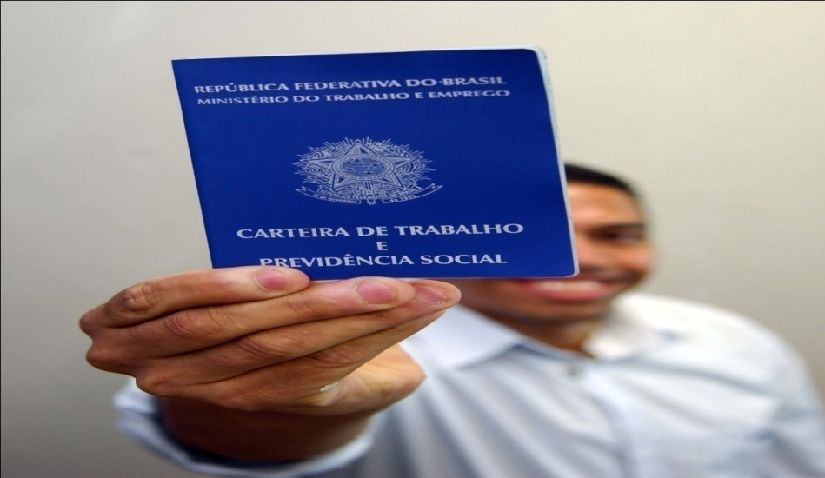
Geração de Empregos
Geração de empregos formais no período 07/2013 a 06/2014 - Caged: 1.625/12 = 135,4 mês.
Esta é a maior média mensal da história de Francisco Beltrão – Permanecendo sempre entre os 10 melhores municípios do Paraná.

Slide 17
Reuniões do Conselho e Comitê Gestor: 16
Liberações sobre projetos de Incentivos Industriais pelo Município: 13
Visitas do Secretário Executivo a empresas em projetos do Banco e outras atividades: 322
Emissão de 4 resoluções.
Pareceres Emitidos sobre os projetos: 13
Ofícios e cartas diversas: 104

Slide 18
SALA DO EMPREENDEDOR Banco do Empreendedor
Aprovações de projetos Banco Empreendedor
período 01/07/2013 à 30/06/2014: 74
Valor liberado nestes projetos: R$ 827.423,00
Empresas administradas:
Por homens: 33
Por mulheres: 41
Total de pessoas beneficiadas com os projetos do banco: 330

Slide 19
Atividades da Sala do Empreendedor
Microempresas informais atendidas: 455
Microempresa e empresa de pequeno porte
atendidas: 477
Micro empreendedores individuais atendidos: 7.298
Encaminhamentos da Sala p/ abertura de empresas: 413
Planos de Negócios efetivados: 147
Orientação empresarial c/ documentos: 1.212
Total de atendimentos a empresas: 10.249

Slide 20
QUALIFICAÇÃO PROFISSIONAL com parcerias e pronatec
SENAC Pronatec/PSG – 118 turmas – 288 alunos
SEST/SENAT Pronatec - 4 turmas – 80 alunos
Cursos do Programa Bom Negócio Paraná: 08 turmas – Pessoas treinadas: 226
Palestras do MEI – Sincobel: 10 – 223 pessoas.
SENAI Pronatec e parceria Prefeitura/UPMO: 56 turmas – 1.056 alunos beneficiados
Palestra UTFPR – 2 – 32 participantes.

Slide 21
AGÊNCIA DO TRABALHADOR 07/2013 a 06/2014.
Empresas cadastradas pela Agência do Trabalhador: 217.
Vagas cadastradas pelas empresas: 6.161
Candidatos a empregos encaminhados: 14.807
Trabalhadores colocados no mercado pela Agência: 1.853
Encaminhamentos de Seguro desemprego: 2.485

Slide 22
Ações em evidência
Consolidação e implantação da Lei Geral no Município.
Continuidade das ações do Programa de Desenvolvimento Local;
Continuidade do Programa Bom Negócio Paraná;
Continuidade do Programa de Microcrédito pelo Banco do Empreendedor.
Continuam os estudos para diagnóstico do Turismo Rural, Urbano e Turismo de Negócios e Eventos no Município;

Slide 23
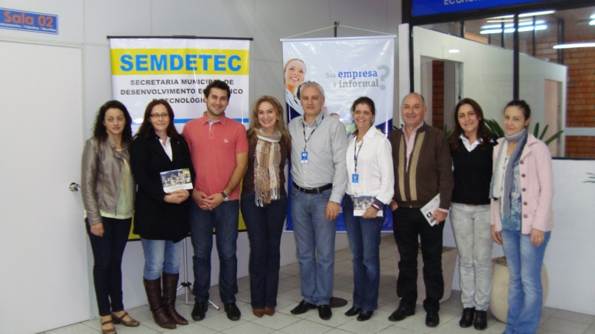
Visita de autoridades de outros municípios interessados em conhecer o Centro Empresarial e o funcionamento da sala, por sermos referência no Paraná.
Marechal Candido Rondon;
Pato Branco;
Bom Sucesso do Sul;
Realeza
Chopinzinho;
Mariópolis;
Argentina (Missiones);
Paraguai (Assuncion).

Slide 24
Atendimentos da presidente do Programa de desenvolvimento local com participação do Conselho:
Aprovação do Projeto do Centro de Inovação e Tecnologia – em fase de estruturação jurídica e planejamento estratégico. Reuniões sobre o assunto: 22 – Participantes nestas reuniões: 209 empresários.
27 reuniões com parceiros para montagem e finalização do Centro Empresarial.
02 reuniões do Conselho para avaliação das propostas da 1ª Conferência Municipal em 2013.
Foram 225 reuniões e 141 visitas em empresas.

Slide 25
Encerramento
Francisco Beltrão, 31 de julho de 2014.
Itacir Camilo Rovaris Secretário Executivo do Conselho

